Slide 1
CHƯƠNG 5: VIỆT NAM TỪ ĐẦU THẾ KÌ X ĐẾN ĐẦU THẾ KÌ XVI

Slide 2
Tiết 21-24 . BÀI 14. CÔNG CUỘC XÂY DỰNG VÀ BẢO VỆ ĐẤT NƯỚC THỜI NGÔ-ĐINH-TIỀN LÊ ( 938-1009 )

Slide 3
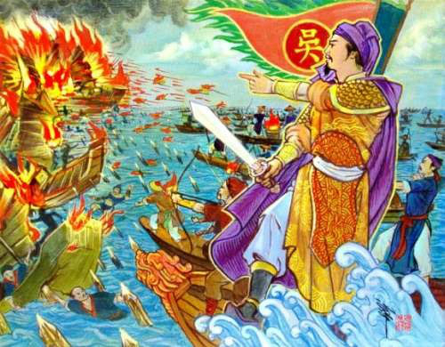
Ngô Quyền và chiến thắng Bạch Đằng năm 938

Slide 4
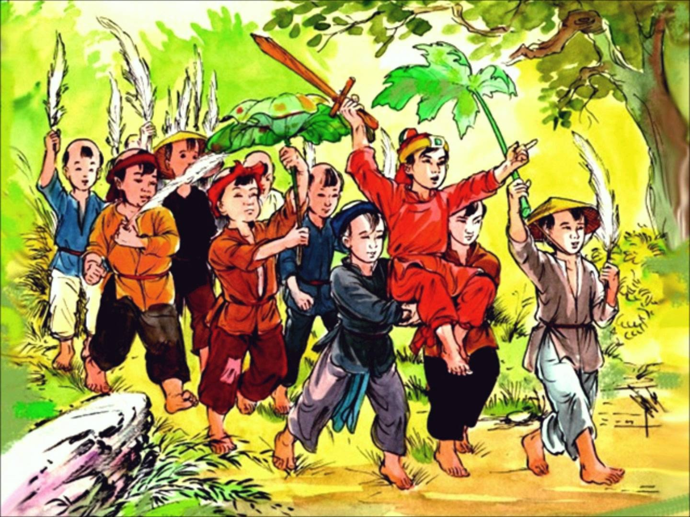
Tiền "Thái Bình Hưng Bảo''

Slide 5
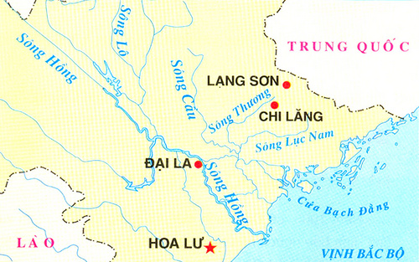
Nước Đại Cồ Việt

Slide 6
Nước Đại Cồ Việt

Slide 7
Tiết 21-24 . BÀI 14. CÔNG CUỘC XÂY DỰNG VÀ BẢO VỆ ĐẤT NƯỚC THỜI NGÔ-ĐINH-TIỀN LÊ ( 938-1009 )

Slide 8
MỤC TIÊU
- Nêu được những nét chính về thời Ngô.
- Trình bày được công cuộc thống nhất đất nước của Đinh Bộ Lĩnh và sự thành lập nhà Đinh.
- Mô tả được cuộc kháng chiến chống Tống của Lê Hoàn năm 981.
- Giới thiệu được những nét chính về tổ chức chính quyền thời Ngô – Đinh – Tiền Lê.
- Nhận biết được đời sống xã hội, văn hoá thời Ngô – Đinh – Tiền Lê.

Slide 9
Tiết 21-24 - BÀI 14. CÔNG CUỘC XÂY DỰNG VÀ BẢO VỆ ĐẤT NƯỚC THỜI NGÔ-ĐINH-TIỀN LÊ
( 938-1009 )
1. Ngô Quyền dựng nền độc lập
2. Công cuộc thống nhất đất nước của Đinh Bộ Lĩnh và sự thành lập nhà Đinh
3. Cuộc kháng chiến chống Tống thời Tiền Lê (năm 981)
4. Tổ chức chính quyền thời Đinh - Tiền Lê
5. Đời sống xã hội, văn hóa thời Ngô - Đinh - Tiền Lê

Slide 10
Tiết 21-24. BÀI 14. CÔNG CUỘC XÂY DỰNG VÀ BẢO VỆ ĐẤT NƯỚC THỜI NGÔ-ĐINH-TIỀN LÊ (938-1009)
1. Ngô Quyền dựng nền độc lập

Slide 11
THẢO LUẬN NHÓM
Em hãy nêu những việc làm thể hiện ý thức độc lập tự chủ của Ngô Quyền trong xây dựng đất nước.

Slide 12
Em hãy nêu những việc làm thể hiện ý thức độc lập tự chủ của Ngô Quyền trong xây dựng đất nước.
- Năm 939, Ngô Quyền xưng vương, bỏ chức Tiết độ sứ và đóng đô ở Cổ Loa.
- Ngô Quyền đã thiết lập bộ máy chính quyền mới, vua đứng đầu triều đình, dưới có các chức quan văn, võ và cử tướng lĩnh trấn giữ các châu quan trọng .

Slide 13
BÀI 14. CÔNG CUỘC XÂY DỰNG VÀ BẢO VỆ ĐẤT NƯỚC THỜI NGÔ-ĐINH-TIỀN LÊ (938-1009)
1. Ngô Quyền dựng nền độc lập
- Năm 939, Ngô Quyền xưng vương, bỏ chức Tiết độ sứ và đóng đô ở Cổ Loa.
- Ngô Quyền lập bộ máy chính quyền mới, vua đứng đầu triều đình, dưới có các chức quan văn, võ và cử tướng lĩnh trấn giữ các châu quan trọng .

Slide 14
BÀI 14. CÔNG CUỘC XÂY DỰNG VÀ BẢO VỆ ĐẤT NƯỚC THỜI NGÔ-ĐINH-TIỀN LÊ (938-1009)
1. Ngô Quyền dựng nền độc lập
2. Công cuộc thống nhất đất nước của Đinh Bộ Lĩnh và sự thành lập nhà Đinh

Slide 15
THẢO LUẬN NHÓM
1. Vì sao gọi tình hình đất nước cuối thời Ngô là "Loạn 12 sứ quân"?

Slide 16
1. Vì sao gọi tình hình đất nước cuối thời Ngô là "Loạn 12 sứ quân"?
- Tình hình đất nước cuối thời Ngô là "Loạn 12 sứ quân" vì sau khi Ngô Quyền mất, các con ông không đủ sức giữ vững chính quyền trung ương, một số hào trưởng địa phương nổi lên chiếm giữ các nơi. Đến năm 965, chính quyền nhà Ngô tan rã, đất nước lâm vào tình trạng cát cứ, sử gọi là "Loạn 12 sứ quân".

Slide 17
THẢO LUẬN NHÓM
1. Vì sao gọi tình hình đất nước cuối thời Ngô là "Loạn 12 sứ quân"?
2. Trình bày những nét chính về công cuộc thống nhất đất nước của Đinh Bộ Lĩnh và sự thành lập nhà Đinh.

Slide 18
2. Trình bày những nét chính về công cuộc thống nhất đất nước của Đinh Bộ Lĩnh và sự thành lập nhà Đinh.
- Đinh Bộ Lĩnh thống nhất đất nước:
+ Năm 965, nhà Ngô tan rã, đất nước lâm vào tình trạng cát cứ, rối ren.
+ Khi đó ở Ninh Bình có Đinh Bộ Lĩnh có tài cầm quân, đánh đâu thắng đó được nhân dân gọi là Vạn Thắng Vương. Nhờ có tài năng sáng suốt và sự dũng cảm, trong vòng 2 năm (966-967), ông đã sử dụng sức mạnh quân sự kết hợp với những biện pháp mềm dẻo để thu phục và dẹp yên 12 sứ quân thống nhất đất nước.

Slide 19
2. Trình bày những nét chính về công cuộc thống nhất đất nước của Đinh Bộ Lĩnh và sự thành lập nhà Đinh.
- Đinh Bộ Lĩnh thống nhất đất nước:…………..
- Nhà Đinh thành lập: Năm 968, Đinh Bộ Lĩnh lên ngôi hoàng đế, đặt tên nước là Đại Cồ Việt, đóng đô ở Hoa Lư, lấy niên hiệu là Thái Bình, đúc tiền "Thái Bình hưng bảo", khẳng định vị thế độc lập của Đại Cồ Việt.

Slide 20
Nước Đại Cồ Việt

Slide 21
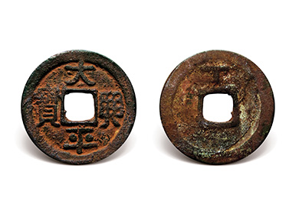
Tiền "Thái Bình Hưng Bảo''

Slide 22
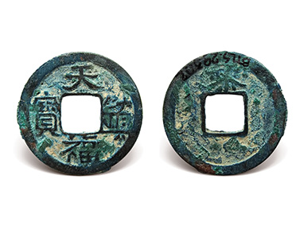
Tiền ''Thiên Phúc Trấn Bảo''

Slide 23
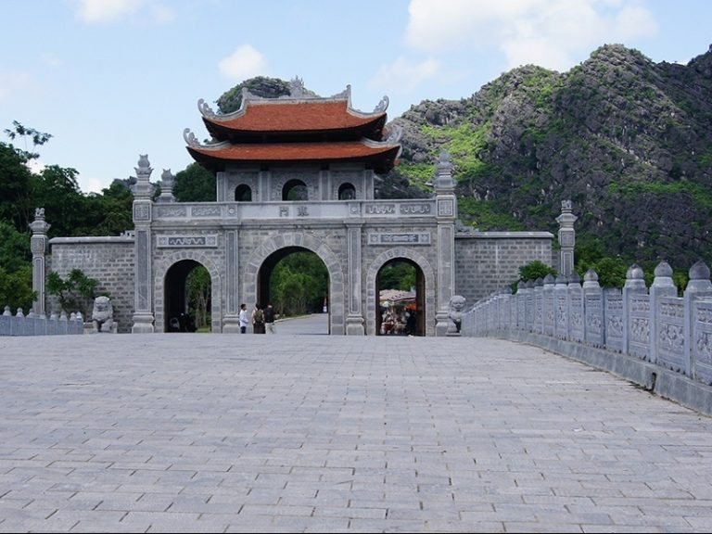
Cố đô Hoa Lư hiện nay
-

Slide 24
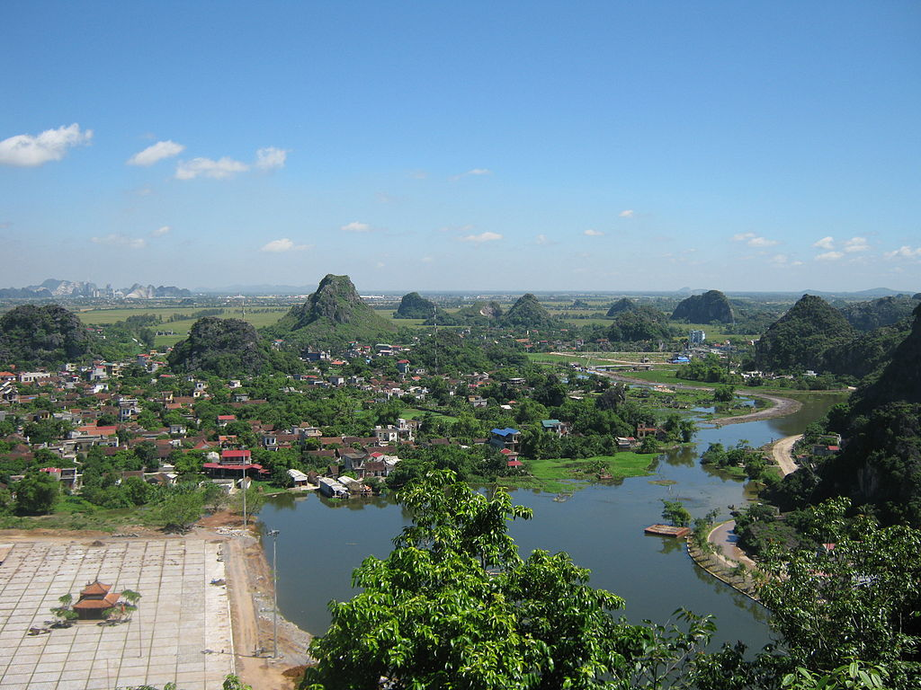
Toàn cảnh cố đô Hoa Lư hiện nay

Slide 25
2. Công cuộc thống nhất đất nước của Đinh Bộ Lĩnh và sự thành lập nhà Đinh
* Đinh Bộ Lĩnh thống nhất đất nước:
+ Năm 965, nhà Ngô tan rã, đất nước lâm vào tình trạng “Loạn 12 sứ quân” .
+ Đinh Bộ Lĩnh sử dụng sức mạnh quân sự kết hợp với những biện pháp mềm dẻo để thu phục và dẹp yên 12 sứ quân thống nhất đất nước.
* Nhà Đinh thành lập: Năm 968, Đinh Bộ Lĩnh lên ngôi Hoàng đế(Đinh Tiên Hoàng), đặt tên nước là Đại Cồ Việt, đóng đô ở Hoa Lư(Ninh Bình), lấy niên hiệu là Thái Bình, khẳng định vị thế độc lập của Đại Cồ Việt.

Slide 26
BÀI 14. CÔNG CUỘC XÂY DỰNG VÀ BẢO VỆ ĐẤT NƯỚC THỜI NGÔ-ĐINH-TIỀN LÊ (938-1009)
1. Ngô Quyền dựng nền độc lập
2. Công cuộc thống nhất đất nước của Đinh Bộ Lĩnh và sự thành lập nhà Đinh
3. Cuộc kháng chiến chống Tống thời Tiền Lê (năm 981)

Slide 27
THẢO LUẬN NHÓM
Trình bày hoàn cảnh lịch sử dẫn việc Lê Hoàn lên là vua và lãnh đạo cuộc kháng chiến chống Tống.

Slide 28
Trình bày hoàn cảnh lịch sử dẫn việc Lê Hoàn lên là vua và lãnh đạo cuộc kháng chiến
- Hoàn cảnh lịch sử:
+ Cuối thời Đinh, nội bộ triều đình lục đục, chia rẽ.
+ Năm 979, Đinh Tiên Hoàng và Đinh Liễn bị ám hại, Đinh Toàn nối ngôi khi mới 6 tuổi.
+ Nhà Tống nhân cơ hội lăm le xâm lược nước ta.
+ Đất nước lâm nguy, tướng sĩ tôn Thập đạo tướng quân Lê Hoàn lên ngôi vua, lãnh đạo kháng chiến.

Slide 29
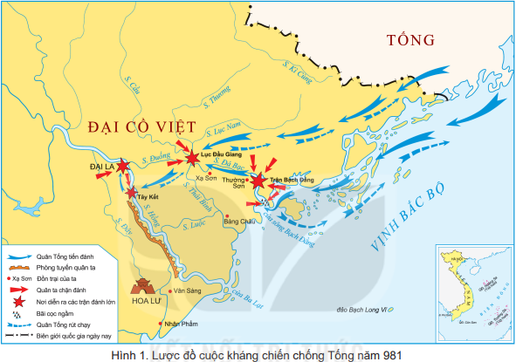
Tiền "Thái Bình Hưng Bảo''

Slide 30
Nước Đại Cồ Việt

Slide 31
THẢO LUẬN NHÓM
Dựa vào lược đồ 14.9, em hãy mô tả nét chính về cuộc kháng chiến chống Tống thời Tiền Lê (năm 981).

Slide 32
THẢO LUẬN NHÓM

Slide 33
Dựa vào lược đồ 14.9, em hãy mô tả nét chính về cuộc kháng chiến chống Tống thời Tiền Lê (năm 981).
- Diễn biến:
+ Đầu năm 981, Hầu Nhân Bảo chỉ huy quân Tống theo hai đường thuỷ, bộ tấn công Đại Cồ Việt.
+ Lê Hoàn trực tiếp lãnh đạo kháng chiến, tổ chức mai phục, chặn đánh địch ở Lục Đầu Giang, Bạch Đằng, Tây Kết,...
- Kết quả:
+ Hầu Nhân Bảo tử trận, quân Tống đại bại phải rút về nước.
+ Đại Cồ Việt giữ vững được nền độc lập.

Slide 34
BÀI 14. CÔNG CUỘC XÂY DỰNG VÀ BẢO VỆ ĐẤT NƯỚC THỜI NGÔ-ĐINH-TIỀN LÊ (938-1009)
1. Ngô Quyền dựng nền độc lập
2. Công cuộc thống nhất đất nước của Đinh Bộ Lĩnh và sự thành lập nhà Đinh
3. Cuộc kháng chiến chống Tống thời Tiền Lê (năm 981)

Slide 35
3. Cuộc kháng chiến chống Tống thời Tiền Lê (năm 981)
* Hoàn cảnh lịch sử nhà Tiền Lê thành lập:
+ Cuối thời Đinh, Đinh Tiên Hoàng và Đinh Liễn bị ám hại, Đinh Toàn nối ngôi khi mới 6 tuổi.
+ Nhà Tống nhân cơ hội lăm le xâm lược nước ta.
+ Đất nước lâm nguy, tướng sĩ tôn Thập đạo tướng quân Lê Hoàn lên ngôi vua.

Slide 36
3. Cuộc kháng chiến chống Tống thời Tiền Lê (năm 981)
* Hoàn cảnh lịch sử nhà Tiền Lê thành lập:
……………………..
* Cuộc kháng chiến:
+ Đầu năm 981, quân Tống tấn công Đại Cồ Việt.
+ Lê Hoàn lãnh đạo kháng chiến, tổ chức mai phục, chặn đánh địch ở Lục Đầu Giang, Bạch Đằng,…
- Kết quả: quân Tống đại bại, Đại Cồ Việt giữ vững được nền độc lập.

Slide 37
BÀI 14. CÔNG CUỘC XÂY DỰNG VÀ BẢO VỆ ĐẤT NƯỚC THỜI NGÔ-ĐINH-TIỀN LÊ (938-1009)
1. Ngô Quyền dựng nền độc lập
2. Công cuộc thống nhất đất nước của Đinh Bộ Lĩnh và sự thành lập nhà Đinh
3. Cuộc kháng chiến chống Tống thời Tiền Lê (năm 981)
4. Tổ chức chính quyền thời Đinh - Tiền Lê

Slide 38
THẢO LUẬN NHÓM
Mô tả và nêu nhận xét về tổ chức chính quyền thời Đinh - Tiền Lê.

Slide 39
Mô tả và nêu nhận xét về tổ chức chính quyền thời Đinh - Tiền Lê.
* Tổ chức chính quyền thời Đinh:
- Ở trung ương: Hoàng đế đứng đầu triều đình, giúp vua trị nước có các cao tăng và ban văn, ban võ.
- Địa phương: gồm đạo (châu), giáp, xã.
* Nhận xét: Bộ máy nhà nước thời Đinh còn chưa hoàn chỉnh.

Slide 40
Mô tả và nêu nhận xét về tổ chức chính quyền thời Đinh - Tiền Lê.
- Tổ chức chính quyền thời Tiền Lê:
- Ở trung ương: Vua đứng đầu; Thái sư, đại sư, quan văn, quan võ giúp vua
- Địa phương: cả nước chia thành: Lộ, phủ, châu, giáp, xã.
+ Quân đội có: cấm quân và quân địa phương
* Nhận xét: Sang đến thời Tiền Lê, bộ máy nhà nước được hoàn thiện, cải cách hành chính các cấp ở địa phương.

Slide 41
BÀI 14. CÔNG CUỘC XÂY DỰNG VÀ BẢO VỆ ĐẤT NƯỚC THỜI NGÔ-ĐINH-TIỀN LÊ (938-1009)
1. Ngô Quyền dựng nền độc lập
2. Công cuộc thống nhất đất nước của Đinh Bộ Lĩnh và sự thành lập nhà Đinh
3. Cuộc kháng chiến chống Tống thời Tiền Lê (năm 981)
4. Tổ chức chính quyền thời Đinh - Tiền Lê

Slide 42
4. Tổ chức chính quyền thời Đinh - Tiền Lê
* Tổ chức chính quyền thời Đinh:
- Ở trung ương: Hoàng đế đứng đầu triều đình. Giúp vua trị nước có các cao tăng và ban văn, ban võ.
- Địa phương: gồm đạo (châu), giáp, xã.

Slide 43
* Tổ chức chính quyền thời Tiền Lê:
- Ở trung ương:Vua đứng đầu chính quyền. Thái sư, đại sư, quan văn, quan võ giúp vua.
- Địa phương: Các đơn vị hành chính gồm Lộ, phủ, châu, giáp, xã.

Slide 44
BÀI 14. CÔNG CUỘC XÂY DỰNG VÀ BẢO VỆ ĐẤT NƯỚC THỜI NGÔ-ĐINH-TIỀN LÊ (938-1009)
1. Ngô Quyền dựng nền độc lập
2. Công cuộc thống nhất đất nước của Đinh Bộ Lĩnh và sự thành lập nhà Đinh
3. Cuộc kháng chiến chống Tống thời Tiền Lê (năm 981)
4. Tổ chức chính quyền thời Đinh - Tiền Lê
5. Đời sống xã hội, văn hóa thời Ngô - Đinh - Tiền Lê

Slide 45
THẢO LUẬN NHÓM
Đời sống xã hội, văn hoá thời Ngô - Đinh - Tiền Lê có điểm gì nổi bật?

Slide 46
Đời sống xã hội, văn hoá thời Ngô - Đinh - Tiền Lê có điểm gì nổi bật?
- Về đời sống xã hội: xã hội thời Ngô, Đinh, Tiền Lê gồm hai bộ phận thống trị và bị trị, có địa vị chính trị và kinh tế khác nhau.
+ Tầng lớp thống trị: vua, quan và một bộ phận nhà sư, đạo sĩ.
+ Tấng lớp bị trị: Nông dân, thợ thủ công, thương nhân, nô tì.
+ Nông dân là lực lượng sản xuất chính, cày ruộng công làng xã.
+ Nô tì là tầng lớp thấp nhất trong xã hội, số lượng ít, chủ yếu hầu hạ vua, quan.

Slide 47
Đời sống xã hội, văn hoá thời Ngô - Đinh - Tiền Lê có điểm gì nổi bật?
- Về văn hoá:
+ Nho giáo chưa phát triển.
+ Phật giáo được truyền bá rộng rãi, chùa được xây dựng nhiều nơi. Nhà sư thường là người có học, được chính quyền và nhân dân tôn trọng.
+ Nhiều loại hình văn hoá dân gian phát triển, đặc biệt là hát chèo, đánh đu, đấu vật,...

Slide 48
BÀI 14. CÔNG CUỘC XÂY DỰNG VÀ BẢO VỆ ĐẤT NƯỚC THỜI NGÔ-ĐINH-TIỀN LÊ (938-1009)
1. Ngô Quyền dựng nền độc lập
2. Công cuộc thống nhất đất nước của Đinh Bộ Lĩnh và sự thành lập nhà Đinh
3. Cuộc kháng chiến chống Tống thời Tiền Lê (năm 981)
4. Tổ chức chính quyền thời Đinh - Tiền Lê
5. Đời sống xã hội, văn hóa thời Ngô - Đinh - Tiền Lê

Slide 49
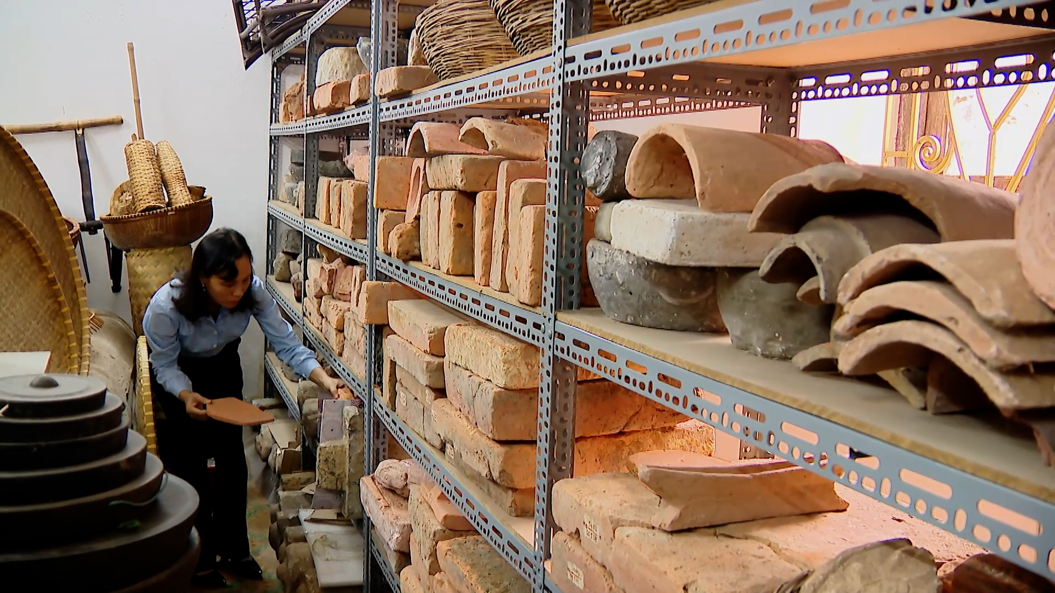
Nước Đại Cồ Việt

Slide 50
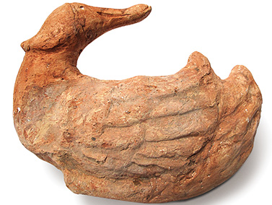
TƯỢNG VỊT

Slide 51
5. Đời sống xã hội, văn hoá thời Ngô - Đinh - Tiền Lê
Về đời sống xã hội: gồm hai bộ phận thống trị và bị trị.
+ Tầng lớp thống trị: vua, quan và một bộ phận nhà sư, đạo sĩ.
+ Tấng lớp bị trị: Nông dân, thợ thủ công, thương nhân, nô tì.
+ Nô tì là tầng lớp thấp nhất.

Slide 52
- Về văn hoá:
+ Nho giáo chưa phát triển.
+ Phật giáo được truyền bá rộng rãi, chùa được xây dựng ở nhiều nơi, nhà sư thường là người có học, được chính quyền và nhân dân tôn trọng.
+ Nhiều loại hình văn hoá dân gian phát triển, đặc biệt là hát chèo, đánh đu, đấu vật,...

Slide 53
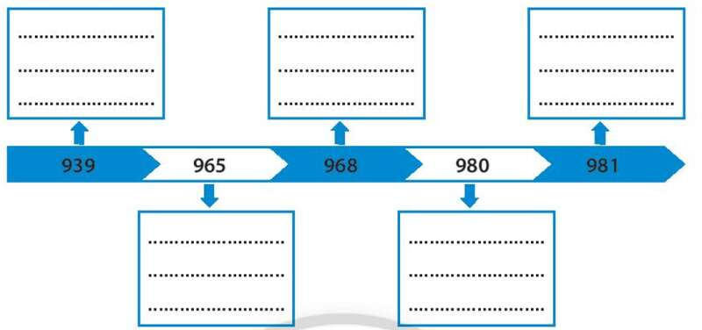
LUYỆN TẬP.
Điền các sự kiện phù hợp với thời gian về nước Đại Cồ Việt thời Ngô, Đinh, Tiền Lê

Slide 54
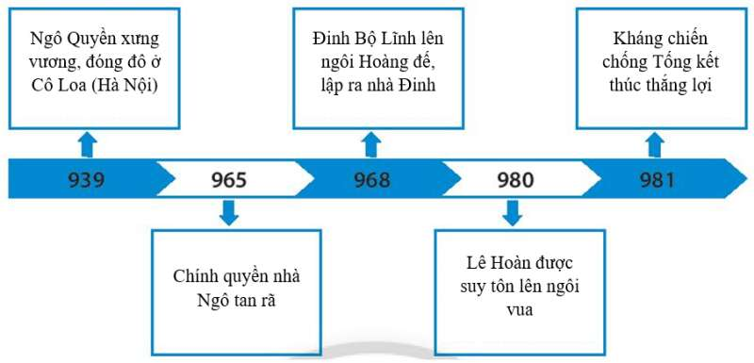
Điền các sự kiện phù hợp với thời gian về nước Đại Cồ Việt thời Ngô, Đinh, Tiền Lê

Slide 55
LUYỆN TẬP
Câu hỏi 1: Năm 939, Ngô Quyền xưng vương, chọn Cổ Loa làm kinh đô. Giải thích về quyết định này, nhiều ý kiến cho rằng Ngô Vương muốn tiếp nối truyền thống nước Âu Lạc xưa. Em có đồng ý với ý kiến này không? Vì sao?

Slide 56
Câu hỏi 1: Năm 939, Ngô Quyền xưng vương, chọn Cổ Loa làm kinh đô. Giải thích về quyết định này, nhiều ý kiến cho rằng Ngô Vương muốn tiếp nối truyền thống nước Âu Lạc xưa. Em có đồng ý với ý kiến này không? Vì sao?
- Ngô Quyền xưng vương, đóng đô ở Cổ Loa với ý muốn khẳng định việc trở về với cội nguồn của dân tộc, tỏ rõ ý nguyện tiếp tục sự nghiệp dựng nước và giữ nước thời Văn Lang - Âu Lạc, chính thức cắt hẳn sự ảnh hưởng của triều đình phương Bắc. Ông đã khẳng định quyết tâm giữ vững nền độc lập dân tộc non trẻ vừa mới giành được.
- Bên cạnh đó, đóng đô ở Cổ Loa, Ngô Quyền muốn dựa vào thành cao, hào sâu ở vị trí đầu mối của các luồng giao thông thủy bộ giữa trung tâm châu thổ sông Hồng, để triều đình có thể nắm chắc miền châu thổ mà vươn ra quản lý toàn bộ lãnh thổ quốc gia.

Slide 57
LUYỆN TẬP
Câu hỏi 2: Hãy hoàn thiện các thông tin ở cột sự kiện (A) tương ứng với (B) theo nội dung dưới đây.

Slide 58
LUYỆN TẬP
Câu hỏi 2: Hãy hoàn thiện các thông tin ở cột sự kiện (A) tương ứng với (B) theo nội dung dưới đây.
 | Sự kiện (A) | Ý nghĩa (B)
1 |  | Mở đầu thời kì nền độc lập
2 |  | Khởi xướng quá trình thống nhất đất nước
3 |  | Củng cố thống nhất đất nước

Slide 59
LUYỆN TẬP
Câu hỏi 2: Hãy hoàn thiện các thông tin ở cột sự kiện (A) tương ứng với (B) theo nội dung dưới đây.
 | Sự kiện (A) | Ý nghĩa (B)
1 | Năm 939, Ngô Quyền xưng vương, bỏ chức Tiết độ sứ và đóng đô ở Cổ Loa | Mở đầu thời kì nền độc lập
2 | Năm 966 - 967, Đinh Bộ Lĩnh dẹp "Loạn 12 sứ quân" | Khởi xướng quá trình thống nhất đất nước
3 | Năm 981, Lê Hoàn lên ngôi vua, lãnh đạo nhân dân Đại Cồ Việt kháng chiến chống quân Tống xâm lược | Củng cố thống nhất đất nước

Slide 60
VẬN DỤNG
Câu hỏi 3: Hãy chọn và giới thiệu một nhân vật lịch sử đã có công dựng nước hoặc giữ nước thời Ngô, Đinh, Tiền Lê. Điều gì khiến em khâm phục, muốn học tập và noi gương nhân vật đó? Hãy nêu ý kiến và giải thích.

Slide 61
Ngô Quyền là người làng Cam Lâm (nay thuộc xã Đường Lâm, thị xã Sơn Tây, TP Hà Nội), sinh trưởng trong một dòng họ làm hào trưởng có thế lực.
Ngô Quyền đã sớm tham gia các cuộc khởi nghĩa với vai trò là vị thuộc tướng dưới thời Dương Đình Nghệ. Sau khi Dương Đình Nghệ bị ám hại bởi Kiều Công Tiễn, nước ta rơi vào tình trạng rối loạn, là cơ sở để nhà Nam Hán nuôi âm mưu xâm lược.

Slide 62
…………………………..
Trước tình thế thù trong, giặc ngoài, Ngô Quyền đã tập hợp lực lượng từ Ái Châu tiến ra Giao Châu diệt trừ nội phản, rồi tiếp tục hành quân tới cửa biển Bạch Đằng, đánh đuổi ngoại bang.
Chiến thắng năm 938 tại Bạch Đằng giang là sự kiện đánh dấu mốc son lịch sử, một bước ngoặt vĩ đại chấm dứt thời kỳ đô hộ hơn nghìn năm của phong kiến phương Bắc trên đất nước ta.

